Slide 1
Herzlich Willkommen zur Informationsveranstaltung
"Rund ums Ausland"
Geschwister-Scholl-Platz 1
B101
Orientierungsphase der Wirtschaftswissenschaftlichen Fakultäten
05.05.2025

Slide 2
Agenda
18:05 Uhr
Sandra Baringhorst
International Relations Center (BWL)
18:20 Uhr
Hannah Fuß
Economics Exchange Office (VWL)
18:35 Uhr
Harald David
Referat Internationale Angelegenheiten (LMUexchange)
18:50 Uhr
Mate Marjan
Erfahrungsbericht University of Exeter (BWL)
18:55 Uhr
Mikael Senel
Erfahrungsbericht University of Oslo (VWL)
19:00 Uhr
Fragerunde

Slide 3
Dr. Sandra Baringhorst
International Relations Center (BWL)

Slide 4



Study Abroad: Perspektiven im WiWi-Studium
Wie?
8%
Partnerhochschulen der Fakultäten
(Ansprechpartner: Auslandsbeauftragte der Fakultäten)
Fakultätsübergreifende Partnerhochschulen der LMU (Ansprechpartner: International Office der LMU)
Selbst organisiert an einer anerkannten Hochschule - vgl. www.anabin.de
ZEITPLANUNG
Wohin?
Europa (ERASMUS)
→ ausschließlich Fakultätspartnerschaften
Rest der Welt (LMU Exchange)
→ Fakultätspartnerschaften und fakultätsübergreifende Partnerschaften
Wann?
i.d.R. im Herbst (Wintersemester)
Bachelor im 5. FS und Master im 3. FS
Zeitlicher Vorlauf für Organisation: ca. 9 Monate
Icons8
Notes:
Ich stelle Ihnen kurz die Möglichkeiten vor, über uns ins Ausland zu gehen. Die Infos beziehen sich auf alle BWL und Wipäd-Studierenden. MMTler gerne direkt an euren Ansprechpartner wenden.
Kurz vorweg genommen. Für die Wipäd II-Studierenden ist es leider sehr schwer ins Ausland zu gehen, weil es über die BWL fast keine Anrechnungsmöglichkeit gibt. Hier der Appell an die Wipäd-Studis und Lehrstühle, gerne die Augen nach Kooperationen offen zu halten, wenn es was gibt, machen wir es gerne möglich.
Wie?
Nun aber zu den drei Möglichkeiten ins Ausland zu gehen:
260 Austauschplätze der LMU Munich School of Management (BWL Fakultät) – europäische und nicht-europäische Unis, hier sind WIR Ansprechpartner, relevant für Sie sind die Infos auf der SOM-Seite, nicht zentral, Bewerbung auch über uns
Fakultätsübergreifend, außereuropäisch, Ansprechpartner IO – hier stellen sich die Kollegen später noch kurz vor
Free Mover, sie organisieren sich den Auslandsaufenthalt selbst; Infos und Fragen zu Kosten, Austauschstudis, etc. bitte direkt mit den potentiellen Gastunis klären
→ Möglichkeiten können gerne parallel genutzt werden, es sollte aber auf jeden Fall vermieden werden, Plätze zuzusagen und dann zweigleisig zu fahren, weil sie die Plätze für andere Studierende sperren
Wohin?
Europa (ERASMUS)
→ ausschließlich Fakultätspartnerschaften
Rest der Welt (LMU Exchange)
→ Fakultätspartnerschaften und fakultätsübergreifende Partnerschaften
Übersicht aller unser Partnerunis kommt später noch, hier bitte selbst online recherchieren (Partnerunis stehen auf Homepage)
Wann?
Meist im Herbst
Bachelor: 5 FS
Master: 3 FS
Zeitlicher Vorlauf ca. 9 Monate

Slide 5



Study Abroad: Perspektiven im WiWi-Studium
Bewerbung
8%
Bewerbungsfrist meist Anfang Januar,
bzw. beim International Office verschiedene Bewerbungsfristen
Sprachkenntnisse als Voraussetzung
Akademische Performance und persönliche Motivation als Auswahlkriterien
ZEITPLANUNG
Finanzierung
Keine Studiengebühren an Partnerhochschulen
Innerhalb der EU → Mobilitätsstipendium der EU (Erasmus)
evtl. PROSA-Stipendium für Aufenthalte außerhalb Erasmus
evtl. Auslands-BAFÖG
Integration ins Studium
Leistungsanrechnung
Icons8
Notes:
Bewerbung beim IRC
- 1x im Jahr möglich – Bewerbungstermin ist Anfang Januar für den darauffolgenden Herbst
- Voraussetzungen Bachelor: 3 FS, mind. 45 ECTS (inkl. GOP) zum Zeitpunkt der Bewerbung
- Voraussetzungen Master: 1 FS
- andere Bewerbungen können nur nachrangig berücksichtigt werden
- Unterlagen können Sie der Homepage entnehmen
- Notenspiegel
- CV (Unterrichtssprache der Zieluni)
- LoM
- Sprachnachweis für Unterrichtssprache Ihrer Zieluni; Französisch, Italienisch, Spanisch, Englisch → siehe entsprechende Liste online
Appell an alle: Bitte lesen Sie die Informationen auf der Internetseite ganz genau durch, vor allem bei den Sprachanforderungen lesen die Studierenden nicht genau und reichen dann nicht die geforderten Sprachnachweise ein.
Alles was hier bei uns steht sind Mindestanforderungen, bitte jeweils auch bei der Uni recherchieren, ob noch etwas darüber hinaus benötigt wird
Wenn die falschen Dokumente eingereicht werden, kann es im worst case dazu kommen, dass sie kein Angebot erhalten
Finanzierung
Keine Studiengebühren
Versch. Möglichkeiten, hier gerne auf der Homepage genauer nachlesen
Leistungsanrechnung
Wir planen gemeinsam, welche Kurse sie sich anrechnen lassen können (vorab)
Wie gesagt: Für die Wipäd II-Studierenden ist es leider sehr schwer ins Ausland zu gehen, weil es über die BWL fast keine Anrechnungsmöglichkeit gibt. Hier der Appell an die Wipäd-Studis und Lehrstühle, gerne die Augen nach Kooperationen offen zu halten, wenn es was gibt, machen wir es gerne möglich.

Slide 6






Study Abroad: Perspektiven im WiWi-Studium
Exemplarischer Ablauf für ein Auslandssemester
Entscheidung für ein Auslandsstudium
Zusammenstellen der Bewerbungsunterlagen
Planung des Studienprogramms im Ausland
Rückkehr an die LMU und Leistungsanerkennung
WS 25/26
Januar 2026
Herbst 2026
SoSe 2027
Abschluss des
Studiums
…
Dezember 2025
SoSe 2026
Frühjahr 2027
Entscheidung für Gasthochschule(n)
Einreichen der Bewerbung
+ evlt. Zusage
Start Auslandsstudium
Notes:
Übersicht über möglichen Ablauf

Slide 7

Study Abroad: Partneruniversitäten der LMU Munich School of Management
University College Dublin
NUI, Maynooth; NUI, Galway
The University of Tromso
Heriot Watt Univ., Edinburgh
The University of Birmingham
Warwick Business School
Exeter University, Loughborough Univ.
King’s College, London, Univ. of East Anglia
Turku School of Economics and Business Administration
Hanken University
Carleton University, Ottawa
Université Laval, Quebec
Lund University, Linköping University
Halmstad University,
Umea University
Tallinn University
of Technology
Florida State University
(College of Business)
Georgia State University
(Robinson College of Business)
Metropolitan State University Denver
(College of Business)
University of South Carolina, Columbia
(Darla Moore School of Business)
Erasmus Univ., Rotterdam, Maastricht Univ.
Univ. of Groningen, Amsterdam Univ.;
Vrije Universiteit Amsterdam
MGIMO-University, Moskau
HSE, Moskau, St. Petersburg
Copenhagen Business School
Aarhus School of Business
Katholieke Universiteit Leuven
Solvay Business School, Brüssel
University of Economics, Prag
Anglo-American Univ. Prag
Singapore Management University
Macau Univ. of Science and Technology,
Hong Kong Polytec. Univ., Beijing Normal Univ. Peking University
Tongji University, Shanghai
Fudan University, Shanghai
Univ. of Intl. Business and Economics, Peking
Universitè de Geneve
Universitè de Lausanne
Universität Zürich
University of Warsaw
Universidad Nacional Autonoma de Mexiko,
Universidad de las Americas Puebla
University of Pecs
Babeș-Bolyai-Univ. Cluj
Universite Pantheon-Assas, Paris II
Paris School of Business, ESSEC, Cergy
EM Lyon; EM Strasbourg, Universite Catholique de Lille
Burgundy School of Business,
Université Cote d’Azur
Bocconi University, Mailand
Universita degli Studi di Torino
Universita degli Studi di Firenze
Universita degli Studi di Padova
Universita degli Studi di Bologna, Forli
University of Tsukuba, Tokyo
Sophia University, Tokio
Hitotsubashi University, Tokio
Universidad Tecnica Federico Santa Maria, Campus Santiago und Campus Valparaiso
Yonsei University, Seoul, EWHA Seoul
Koç Üniversitesi, Istanbul
Ege University, Izmir
National Sun Yat-sen University, Kaohsiung
U. Autonoma de Madrid, U. Rey Juan Carlos, Madrid
U. de Granada, Universidad de Alcalá, U. de Alicante,
U. P. de Catalunya, U. de Zaragoza, U. de Deusto
Universidad Politécnica de Valencia
Mahidol University, Bangkok
The University of Sydney
The University of New South Wales, Sydney
Alle Partneruniversitäten im Überblick finden Sie auf folgender Seite: https://www.som.lmu.de/de/studium/studium-international/partner/
Notes:
Bild von <a href="https://pixabay.com/de/users/3333873-3333873/?utm_source=link-attribution&utm_medium=referral&utm_campaign=image&utm_content=2150265">3333873</a> auf <a href="https://pixabay.com/de//?utm_source=link-attribution&utm_medium=referral&utm_campaign=image&utm_content=2150265">Pixabay</a>
- Bloß weil Koop mit Partneruni besteht, heißt es nicht, dass es in jedem Semester Austauschplätze gibt
- Listen online veröffentlicht, da bitte nachlesen
- Detaillierte Infos zu den Unis und Ländern dann gerne direkt über eine Internetrecherche in Erfahrung bringen
- Erfahrungsberichte sind auch lesenswert

Slide 8
Study Abroad: Perspektiven im WiWi-Studium
International Relations Center der LMU Munich School of Management
https://www.som.lmu.de/de/studium/studium-international/index.html
Dr. Sandra Baringhorst
Ludwigstraße 28, VG
(Zoom-)Sprechstunde: siehe Web
E-Mail: irc@som.lmu.de
Phone: (089) 2180-2234
Weitere
Informationen

Slide 9
Hannah Fuß
Economics Exchange Office (VWL)

Slide 10



Hannah Fuß, M.Sc.
LMU Economics Exchange Office
Studieren im Ausland
Austauschprogramme der volkwirtschaftlichen Fakultät
Sommersemester 2025

Slide 11

Wege ins Ausland
LMU-Programme
Selbstorganisierter Auslandsaufenthalt
Economics Exchange Office
LMU International
Office
Eigenständige Suche nach Universität und Organisation,
Bewerbung als FreeMover
Achtung: nicht alle Universitäten lassen Bewerbungen als FreeMover zu, ggf. fallen Studiengebühren an
Erasmus+/SEMP
LMUExchange
Fachspezifischer Austausch
Economic Partners
Worldwide
EDGE
(nur MQE Studierende)
Studieren im Ausland: Bachelor Studierende – Hannah Fuß, M.Sc.

Slide 12

Partneruniversitäten der VWL-Fakultät
27
5
🇪🇸
🇬🇧
🇫🇷
🇮🇹
🇨🇭
🇫🇮
🇸🇪
🇹🇷
🇨🇿
🇨🇳
Erasmuspartner
Weltweite Partner
Fachspezifische Partner-universitäten in Europa
🇵🇹
🇳🇴
🇩🇰
🇳🇱
🇺🇸
Fachspezifische Partner-universitäten in USA und China
LMU-Campustag – Hannah Fuß, M.Sc.

Slide 13

Partneruniversitäten der VWL-Fakultät
Weltweite Partner
🇨🇳
Peking University*
(keine Studiengebühren)
Zhejiang University*
(keine Studiengebühren)
🇺🇸
University of California, Berkeley*
University of Wisconsin, Madison*
University of Washington, Seattle*
(keine Studiengebühren)
Laufende Erweiterung der Partnerabkommen
* Partneruniversitäten für Bachelorstudierende
Studieren im Ausland: Bachelor Studierende – Hannah Fuß, M.Sc.

Slide 14
Partneruniversitäten der VWL-Fakultät
Erasmus+/SEMP
🇬🇧
University of East Anglia, Norwich*
🇩🇰
Københavns Universitet*
🇨🇭
Université de Lausanne*
University of Warwick, Coventry*
🇫🇮
Universität Zürich*
Hanken Svenska Handelshögskolan*
🇸🇪
Lunds universitet*
Università della Svizzera Italiana, Lugano
Stockholms universitet*
🇨🇿
Univerzita Karlova, Prag*
🇮🇹
Università degli Studi di Bologna
🇳🇴
Universitetet i Bergen*
🇫🇷
ENSAE Paris
Università degli Studi di Firenze*
Universitetet i Oslo*
Paris-Saclay
Università degli Studi di Padova*
NTNU, Trondheim*
Université Paris 1 Panthéon-Sorbonne*
🇪🇸
Universitat Pompeu Fabra, Barcelona*
🇳🇱
Maastricht University*
Université Toulouse 1 Capitole*
Universidad de Zaragoza*
Erasmus Universiteit Rotterdam*
Aix-Marseille Université*
Universidad Carlos III de Madrid*
🇧🇪
KU Leuven*
🇹🇷
Bogaziçi Üniversitesi, Istanbul*
🇵🇹
Universidade do Porto*
* Partneruniversitäten für Bachelorstudierende
Studieren im Ausland: Bachelor Studierende – Hannah Fuß, M.Sc.

Slide 15
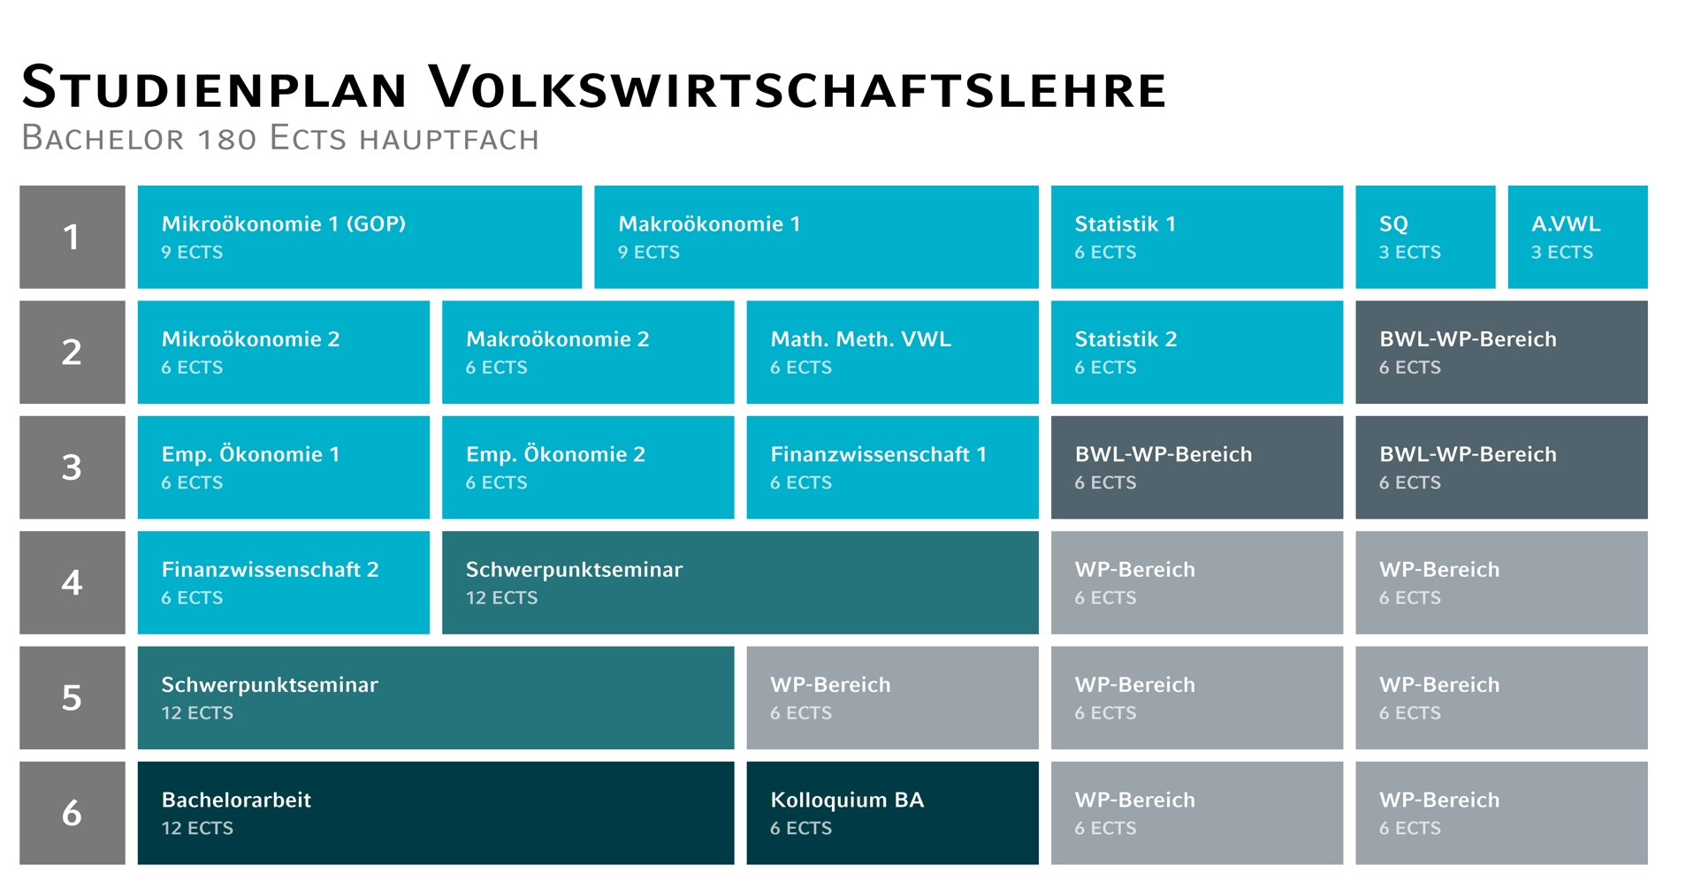





Integration ins Studium
Studienstart Wintersemester 2024/25
1. FS
Wintersemester 2024/25
2. FS
Sommersemester 2025
Informieren & Sprachkenntnisse
Erfahrungsberichte, Sprachzertifikate, usw.
3. FS
Wintersemester 2025/26
Bewerbung
Sorgfältiges Vorbereiten aller Unterlagen
4. FS
Sommersemester 2026
Vorbereitung Auslandssemester
Abstimmung Kursplanung
Anrechnung von absolvierten Kursen im Auslandssemester am einfachsten im VWL-WP-Bereich
5. FS
Wintersemester 2026/27
Auslandssemester
1-2 Semester an Gastuniversität
6. FS
Sommersemester 2027
Studienabschluss (ggf. Auslandssemester)
Anrechnung erbrachter Leistungen
Studieren im Ausland: Bachelor Studierende – Hannah Fuß, M.Sc.

Slide 16


Bewerbungsprozess
Bewerbungsvoraussetzung für Bachelorstudierende
Bewerbung ab 3. FS möglich
Min. 48 ECTS inkl. GOP bestanden
Notendurchschnitt besser als 3,00
Bewerbung Deadline: 15.01.2026
Bewerbung für alle Economics Exchange Partner
Bewerbung über das Online Tool des Economics
Exchange Office → Link Moodle Kurs
Angabe von bis zu sechs Präferenzen
Auswahl im Fachbereich (alle eingereichten Unterlagen werden berücksichtigt)
Bei Bewerbung für Erasmus Partner: Zusätzliche Bewerbung über das zentrale Erasmus-Portal (MoveOn)
→ International Office
Bewerbungsunterlagen (alle in Englisch):
Motivationsschreiben
Aktueller Notenspiegel (LSF)
Lebenslauf
Sprachnachweis(e) (Achtung: Abiturzeugnis nicht notwendigerweise ausreichend!)
Angabe einer vollständigen Präferenzordnung bei gleichzeitiger Bewerbung für mehrere Programme
Ggf. Empfehlungsschreiben
Studieren im Ausland: Bachelor Studierende – Hannah Fuß, M.Sc.

Slide 17
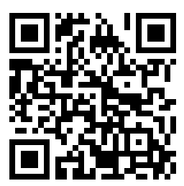



Wir freuen uns über Ihr Interesse
am Auslandsstudium!
Weitere Informationen in Moodle:
04 Volkswirtschaftliche Fakultät > Economics Exchange Office > Outgoing Exchange Students
Economics Exchange Office
Hannah Fuß, M.Sc.
Ludwigstraße 28 VG, Raum 019
exchange@econ.lmu.de
Online-Sprechstunde siehe Moodle-Kurs
Studieren im Ausland: Bachelor Studierende – Hannah Fuß, M.Sc.

Slide 18
Dr. Harald David
Referat Internationale Angelegenheiten (LMUexchange)

Slide 19

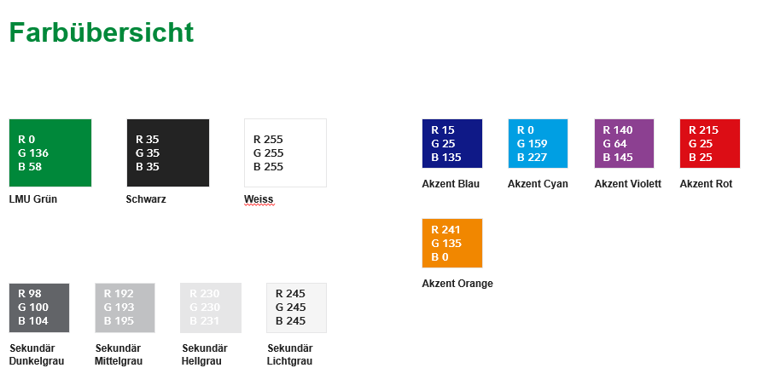


RefERAT Internationale Angelegenheiten
Auslandsaufenthalte außerhalb der EU mit LMUexchange und Prosa^{LMU}
Dr. Harald David
05.05.2025
O-Phase Rund ums Ausland

Slide 20
Referat Internationale Angelegenheiten
Vergleich Erasmus – LMUexchange
Erasmus | LMUexchange
EU und assoziierte Länder | Rest der Welt
fachspezifisch | meist fächerübergreifend, fachspezifisch möglich
Bewerbung immer im Fachbereich | Bewerbung im Referat Internationale Angelegenheiten (fächerübergreifend) oder im Fachbereich (fachspezifisch).
Studiengebührenerlass | Studiengebührenerlass
monatliches Stipendium | kein automatisches Stipendium, Bewerbung für finanzielle Unterstützung möglich (aber ohne Garantie)
Auslandsaufenthalte außerhalb der EU mit LMUexchange und Prosa^{LMU} – Dr. Harald david

Slide 21
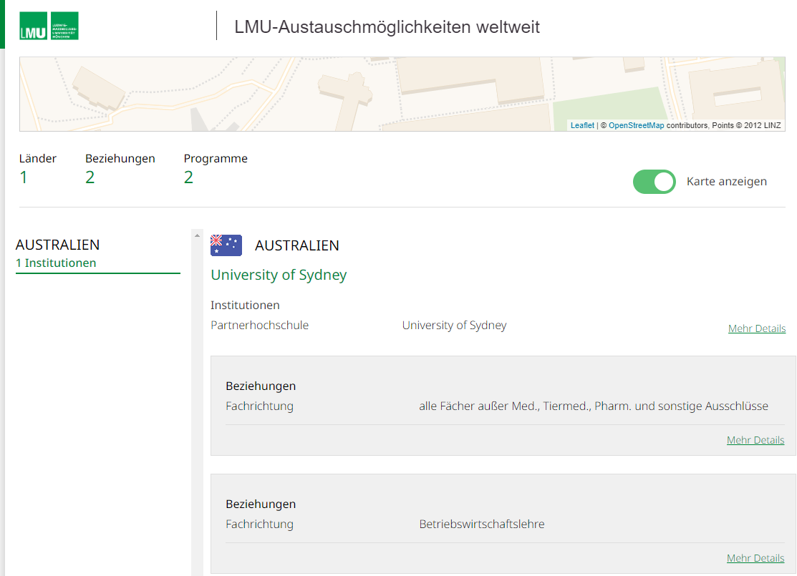
Referat Internationale Angelegenheiten
Bewerbung für LMUexchange
15.06.: Australien, Lateinamerika (außer Mexiko und Ecuador), Afrika
15.11.: Nordamerika, Asien, Mexiko und Ecuador
Für jede Region nur ein Bewerbungstermin pro Jahr, egal ob ein- oder zweisemestriger Aufenthalt!
Existieren bei einer Uni ein fachspezifischer BWL-/VWL-Austausch und ein fächerübergreifender Austausch, dann ist eine Bewerbung nur beim fachspezifischen BWL-/ VWL-Austausch möglich!
Auslandsaufenthalte außerhalb der EU mit LMUexchange und Prosa^{LMU} – Dr. Harald david

Slide 22
Referat Internationale Angelegenheiten
Bewerbung für LMUexchange
Online-Bewerbung
Motivationsschreiben
Prioritätenliste
Lebenslauf
LSF-Kontoauszüge aller Fächer
1 Gutachten
Sprachnachweis wie gefordert
Auslandsaufenthalte außerhalb der EU mit LMUexchange und Prosa^{LMU} – Dr. Harald david

Slide 23
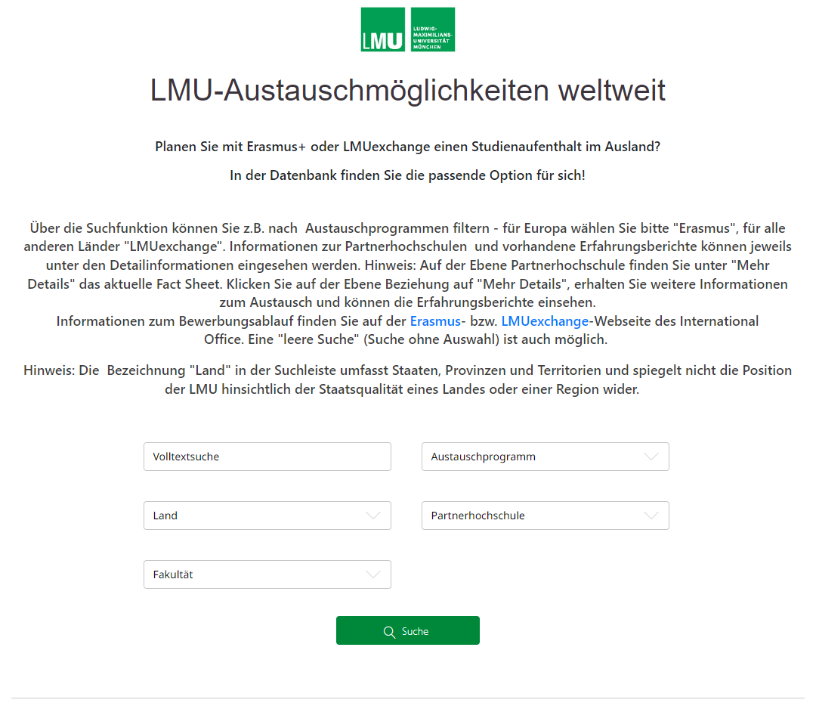
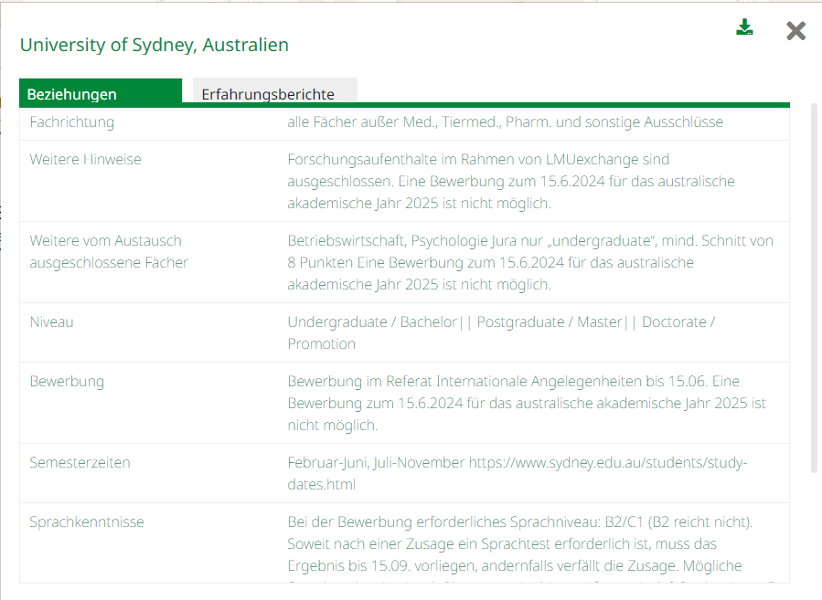
Referat Internationale Angelegenheiten
LMUexchange-Partner: www.lmu.de/international/austauschmoeglichkeiten
Auslandsaufenthalte außerhalb der EU mit LMUexchange und Prosa^{LMU} – Dr. Harald david

Slide 24
Referat Internationale Angelegenheiten
Prosa^{LMU}
Stipendien für Studien- und Forschungsaufenthalte, Praktika, Sprachkurse, Fachkurse
Zuschuss zu Lebenshaltungskosten, Reisekostenpauschale
KEINE Studiengebühren
Bewerbungsfrist: keine, aber zwei Monate Bearbeitungszeit, die nicht förderbar sind
www.lmu.de/international/prosa
Auslandsaufenthalte außerhalb der EU mit LMUexchange und Prosa^{LMU} – Dr. Harald david

Slide 25
Referat Internationale Angelegenheiten
Prosa^{LMU} und LMUexchange
EINE Bewerbung
Bewerbung über das Online-Bewerbungsformular für LMUexchange:
Auslandsaufenthalte außerhalb der EU mit LMUexchange und Prosa^{LMU} – Dr. Harald david

Slide 26

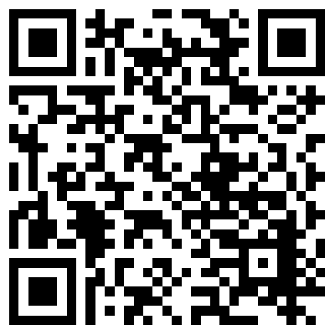
Referat Internationale Angelegenheiten
Information und Beratung: Erstinformation
www.lmu.de/international/auslandsstudium
auslandsstudium@lmu.de
Telefon: +49 89 2180-3327
Zoom-Sprechstunde: Mo und Mi 12 – 14 Uhr
(Registrierung auf der Website)
Instagram-Sprechstunde: Fr 10 – 12 Uhr
Persönliche Beratung (Ludwigstr. 27, G013):
Di 13 – 15 Uhr und Do 9 – 11 Uhr
Ihr wollt immer Up-to-Date sein?
Dann folgt uns auf Instagram
Auslandsaufenthalte außerhalb der EU mit LMUexchange und Prosa^{LMU} – Dr. Harald david

Slide 27
Referat Internationale Angelegenheiten
Kommende Veranstaltungen
7.5.2025: Internationaler Tag (Lichthof, 9.30-16.30)
8.-13.5.2025: Online-Vorträge zu Erasmus, LMUexchange, Auslandspraktika, Finanzierung
9.5.2025: Infoveranstaltung „Studieren in Japan“ (Hauptgebäude, M105, 10.00-12.00)
Auslandsaufenthalte außerhalb der EU mit LMUexchange und Prosa^{LMU} – Dr. Harald david

Slide 28
Erfahrungsbericht
Mate Marjan
University of Exeter
BWL

Slide 29


Study abroad in Exeter

Slide 30
Erfahrungsbericht
Mikail Senel
University of Oslo
VWL

Slide 31

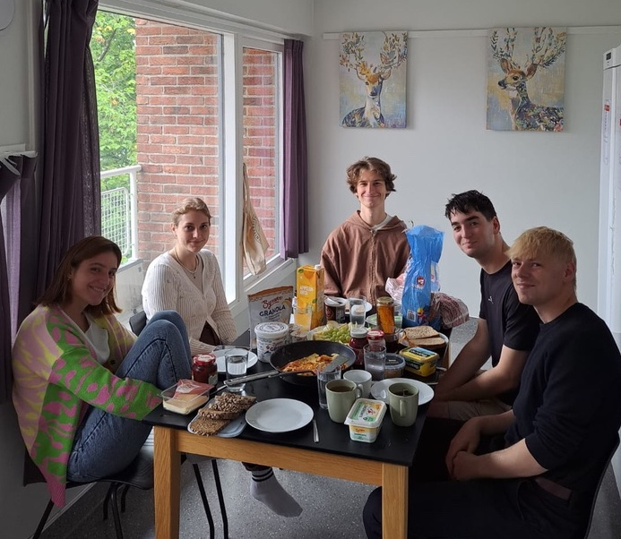
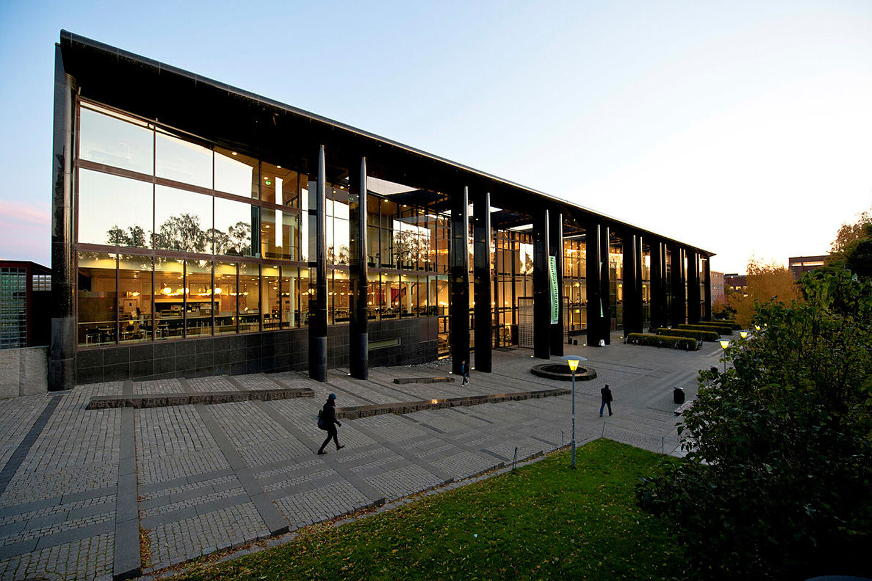
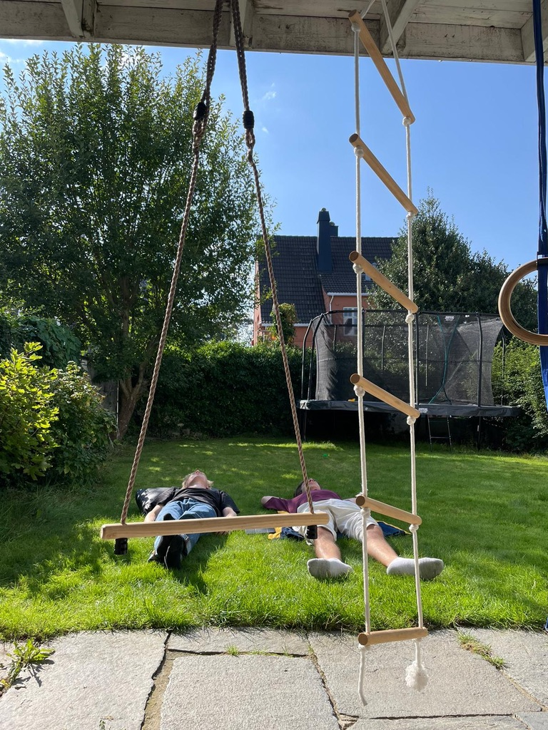
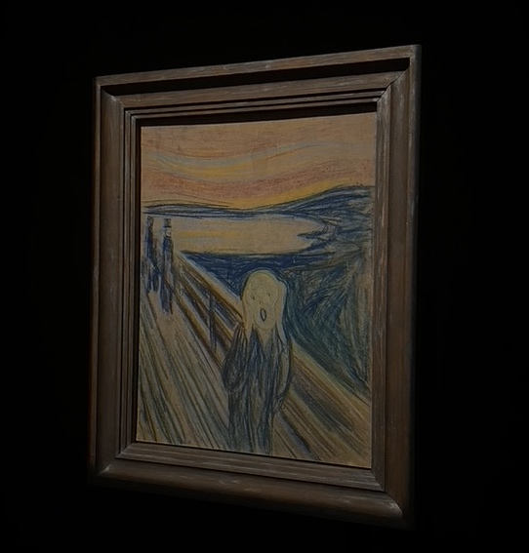



Study abroad in Oslo

Slide 32

Wasti Auslandssemester Q&A
Online Infoevent mit erfahrenden Studierenden
Studis von verschiedenen Austauschprogrammen
(Erasmus, LMU Exchange, Fakultätsaustausch VWL, etc.)
Spannende Erfahrungsberichte
Stelle deine Fragen
Erhalte wertvolle Tipps und Insights
Finanzierung und Stipendien
Alle Infos zum Datum und Ablauf findet ihr rechtzeitig
auf unserem Insta und in den WhatsApp Gruppen

Slide 34

Veranstaltungen der O-Phase
Sommersemester 2025

Slide 35
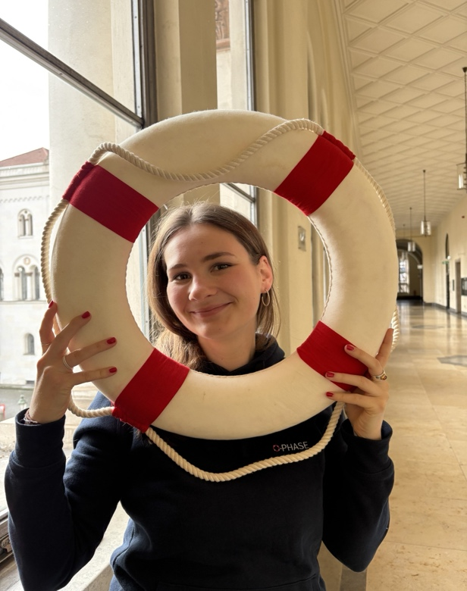
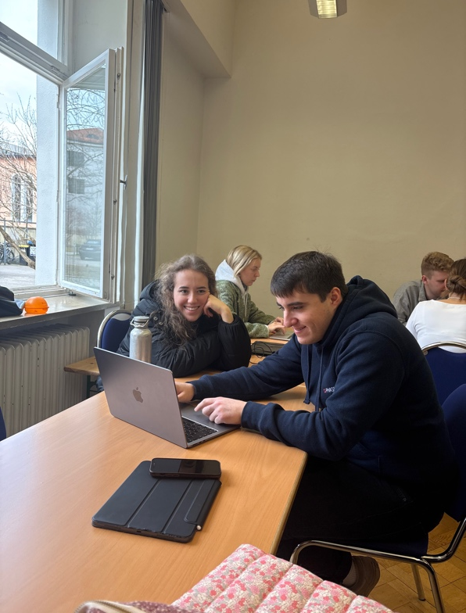
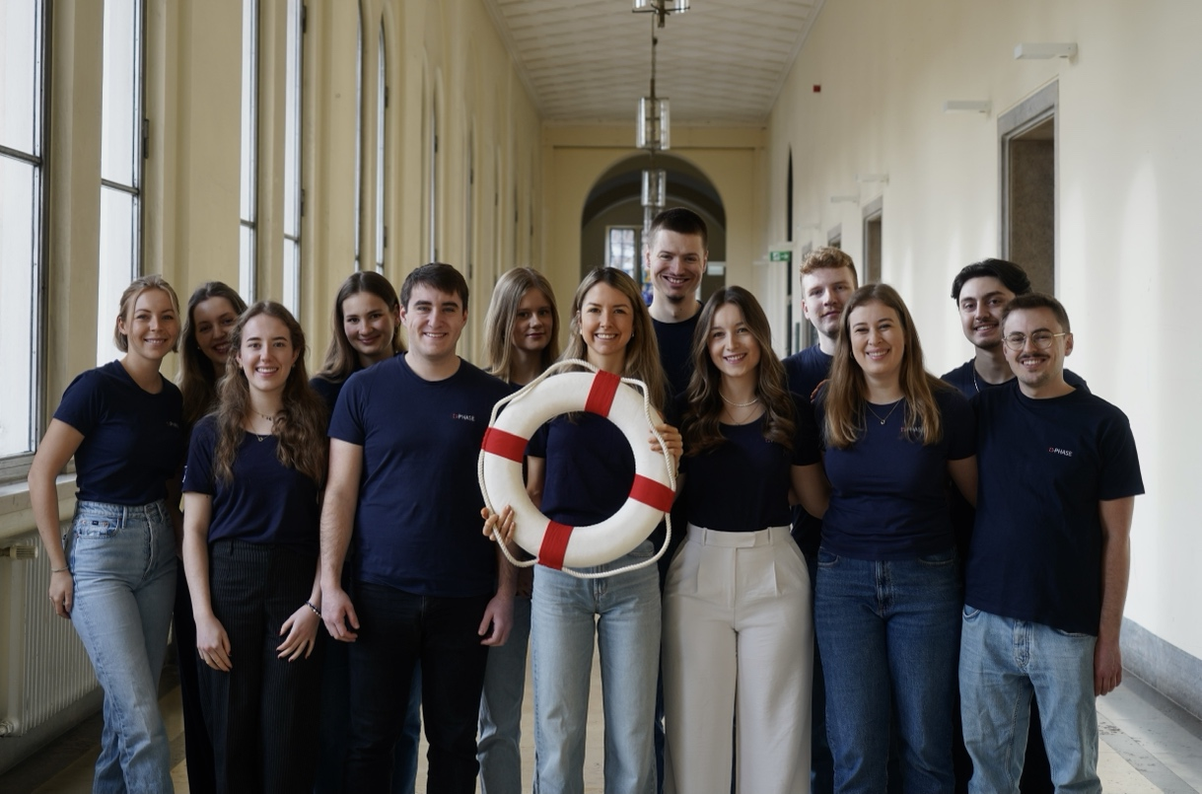
Infoveranstaltung: Werde Tutor
Euch hat die O-Phase gut gefallen? Dann bewerbt euch jetzt und werdet selbst O-Phasen-Tutor!
Besucht unsere Infoveranstaltung "Werde Tutor" für mehr Informationen:
Wann und Wo?
Montag, 12.05.2025 ab 18 Uhr im Lehrturm V005: Für Getränke & Snacks wird gesorgt!
Keine Zeit am Montag? Dann nimm an unserem Online-Event am 13.05. ab 18 Uhr Zeit den Zoom-Link bekommt ihr auf Instagram

Slide 36

Werde Teil des Teams!
BEWERBUNGSFRIST
BIS 20.05
Voraussetzungen
Bewerbungsunterlagen
Verfügbarkeit an folgenden Terminen
11. – 14.08.25 Intensivtage
06. – 10.10.25 Kick-Off & Ersti Woche
13.- 17.10.25 Barabende in der
ersten Semesterwoche
Falls Du Dich bewerben möchtest, brauchen wir von Dir
Lebenslauf (um Dich besser kennen zu lernen)
Motivationsschreiben (welches erklärt, warum Du Teil der O-Phase sein möchtest)
ISC-Notenauszug (um sicherzustellen, dass Du die GOPs bestanden hast)
Alle Unterlagen gehen gesammelt an Sophia Niedermaier: Leitung@ophase.lmu.de

Slide 37


Präsenz Firmenbesuche & Fachvorträge
Jetzt schon in die Praxiswelt schnuppern
25. Juni
17.00 Uhr
23. Mai
10.00 Uhr

Slide 38
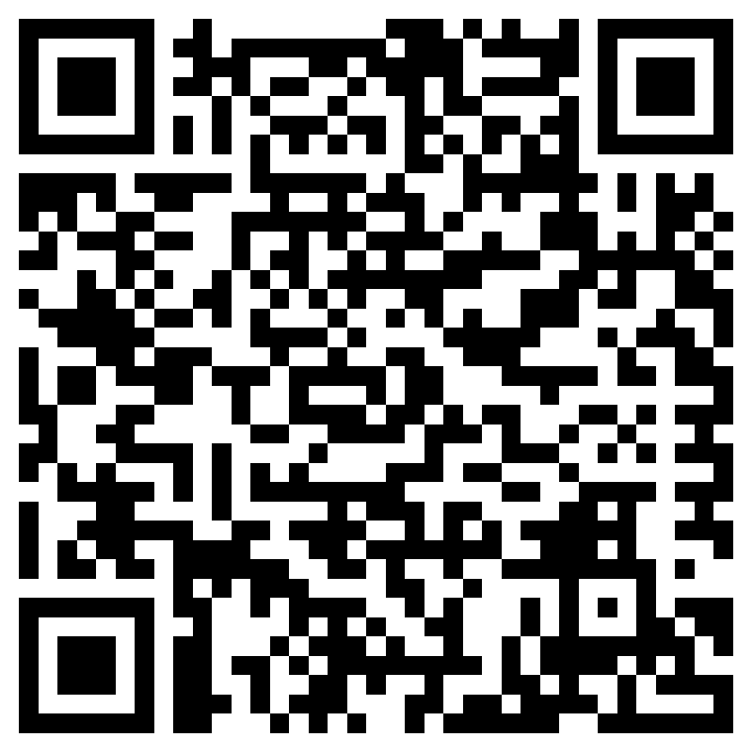
Anmeldung zum Deloitte Filmworkshop
Anmeldezeitraum & QR-Code
Wann: Montag, den 05.05.2025 ab 08.00 Uhr bis Montag, den 25.05.2025, 23.59 Uhr
Wo: QR-Code scannen und im Zeitraum anmelden
Was gilt es zu beachten:
Sobald ihr einen Platz bekommen habt, ist der Platz verbindlich und wahrzunehmen. Die Firmen bekommen Teilnehmerlisten von uns ausgehändigt.
Ihr erhaltet per Mail eine digitale Teilnahmeerklärung, die ihr unterzeichnen und uns zurückschicken müsst.
Genauere Infos folgen in den Bestätigungsschreiben!
Notes:
Bitte klar machen, dass nach Anmeldung Firmenbesuche wahrzunehmen sind!

Slide 39
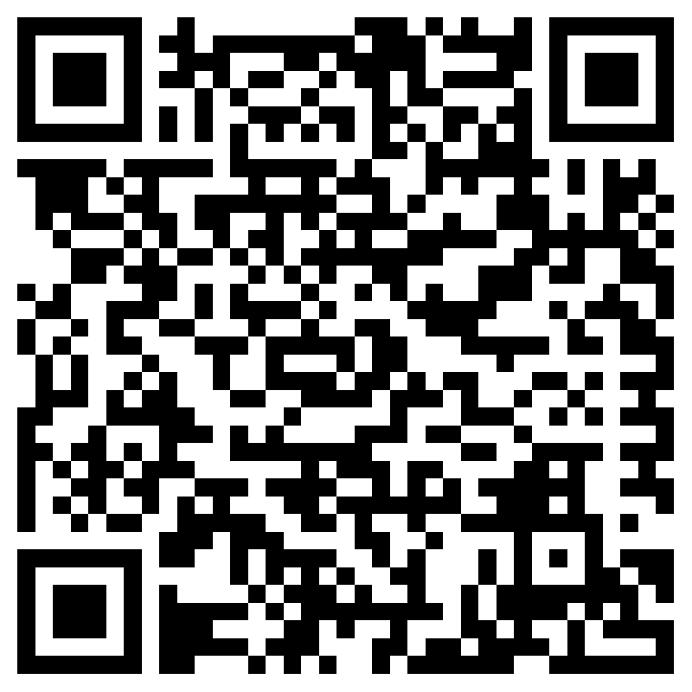
Anmeldung zum MTU Firmenbesuch
Anmeldezeitraum & QR-Code
Wann: Montag, den 22.04.2025 ab 08.00 Uhr bis Montag, den 11.05.2025, 23.59 Uhr
Wo: QR-Code scannen und im Zeitraum anmelden
Was gilt es zu beachten:
Für die Anmeldung ist das Hochladen Eures CV´s erforderlich
Sobald ihr einen Platz bekommen habt, ist der Platz verbindlich und wahrzunehmen. Die Firmen bekommen Teilnehmerlisten von uns ausgehändigt.
Genauere Infos folgen in den Bestätigungsschreiben!
Notes:
Bitte klar machen, dass nach Anmeldung Firmenbesuche wahrzunehmen sind!

Slide 40
Vielen Dank für eure Aufmerksamkeit!
Habt ihr noch Fragen?

